Slide 1
חדר יום שיא
י"א וי"ב
אורי, אבי גרולמן, בועז חן, אלכס, משה דניאלי, לימור, ניצן, תום ואדית

Slide 2
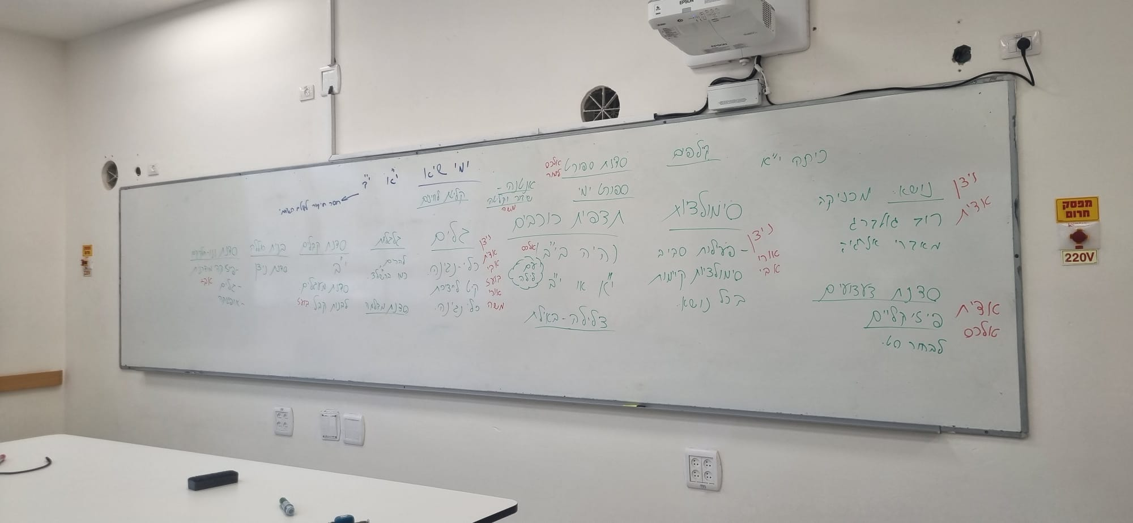

Slide 3
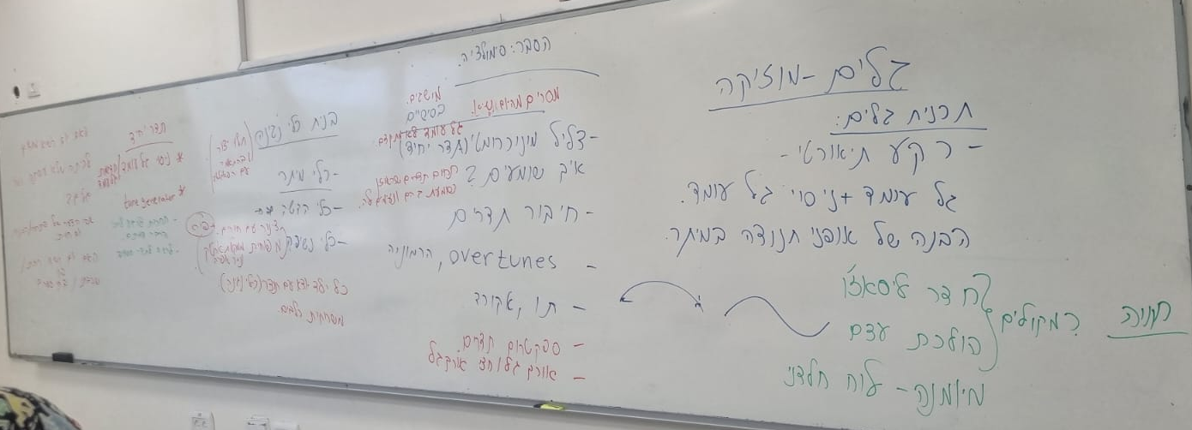

Slide 4
פרומפט משה דניאלי:
אני רוצה לבנות מערכת ליום שיא בפיזיקה כיתות יא ו יב שקשור בפיזיקה של גלים במיוחד כלי הקשה כלי נשיפה וכלי מיתרים וגם אני רוצה להראות להם בסימולציות של תדרים וגלים במחשב במה אתה מתחיל להמליץ לי
הנחייה של ניר יונה ודרור אהרוני

Slide 5
מסמך דרישות ((google AI studio: יום שיא "פיזיקה וצלילים" (כיתות י"א-י"ב)
מטרות על
הבנת הקשר בין גלים עומדים במיתרים ובצינורות לבין התווים המוזיקליים.
המחשת המושג "צליל" )מסינוס בודד ועד אקורד מורכב. (
התנסות מעשית בבנייה, כיול וניתוח של כלי נגינה.
מבנה הזמן (3 שעות מרוכזות)
זמן | פעילות | תוכן פדגוגי
00:00-00:30 | פתיחה: הפיזיקה של ה"דו" | מהו צליל? (תדר, אמפליטודה), מבנה האוזן, והדגמת "ביטים" (Beats).
00:30-01:15 | מעבדת חקר ממוחשבת | חיבור תדרים, יצירת אקורדים בסימולציה, וניתוח פורייה (Fourier).
01:15-02:30 | סדנת בנייה: חליל פאן פיזיקלי | חישוב, חיתוך, הרכבה וכיול של חליל PVC מדויק.
02:30-03:00 | פינאלה: תזמורת התדרים | נגינה משותפת, סיכום והדגמת "צורות כלדני" (אם יש זמן).

